Slide 1
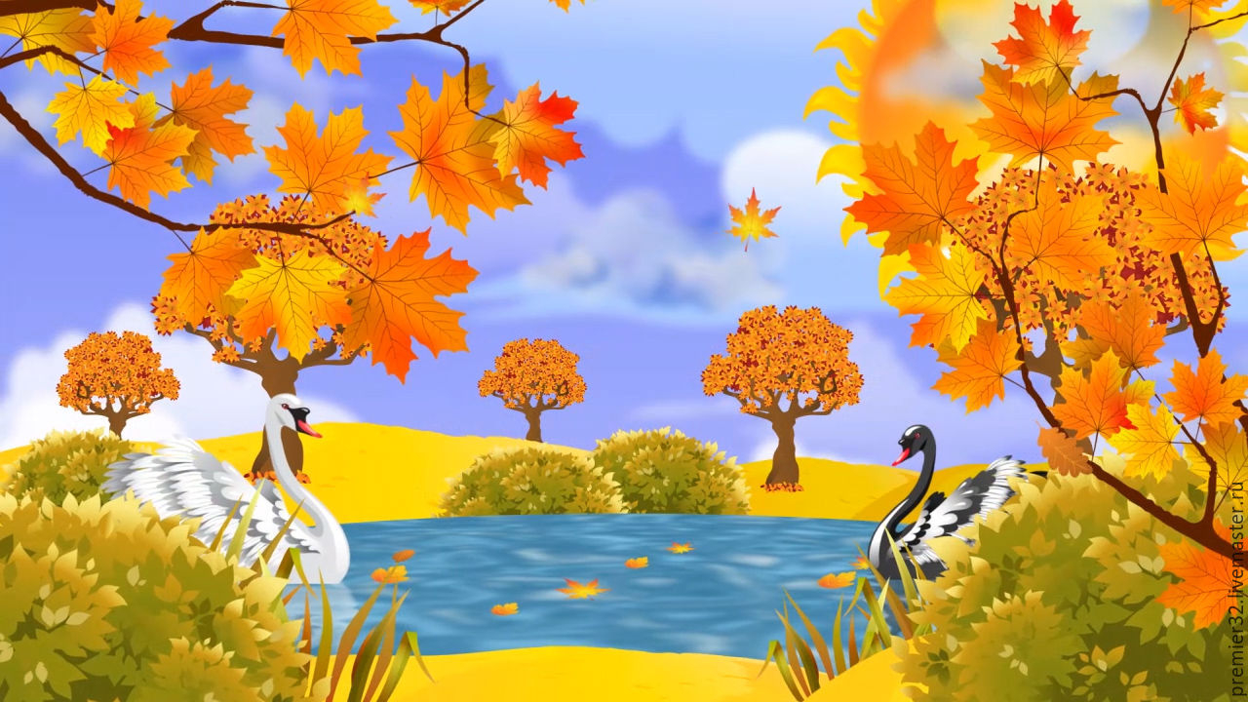
Праздник Осени

Slide 2
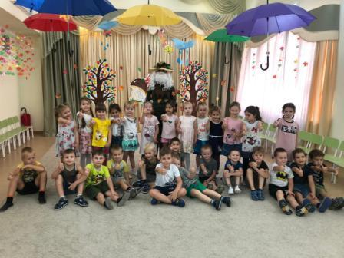
Как хорошо в гостях у осени
Среди березок золотых...
Подольше б золота не сбросили,
Стоял бы лес, багрян и тих.
Почаще б солнышко усталое
Гостило в золотом лесу,
Чтоб защитить от ветра шалого
Лесную позднюю красу.

Slide 3
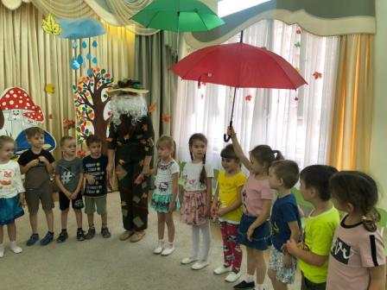
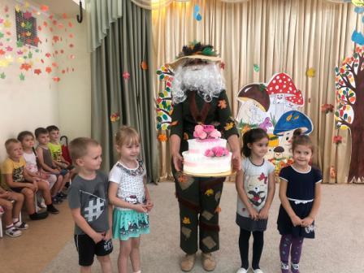

Slide 4
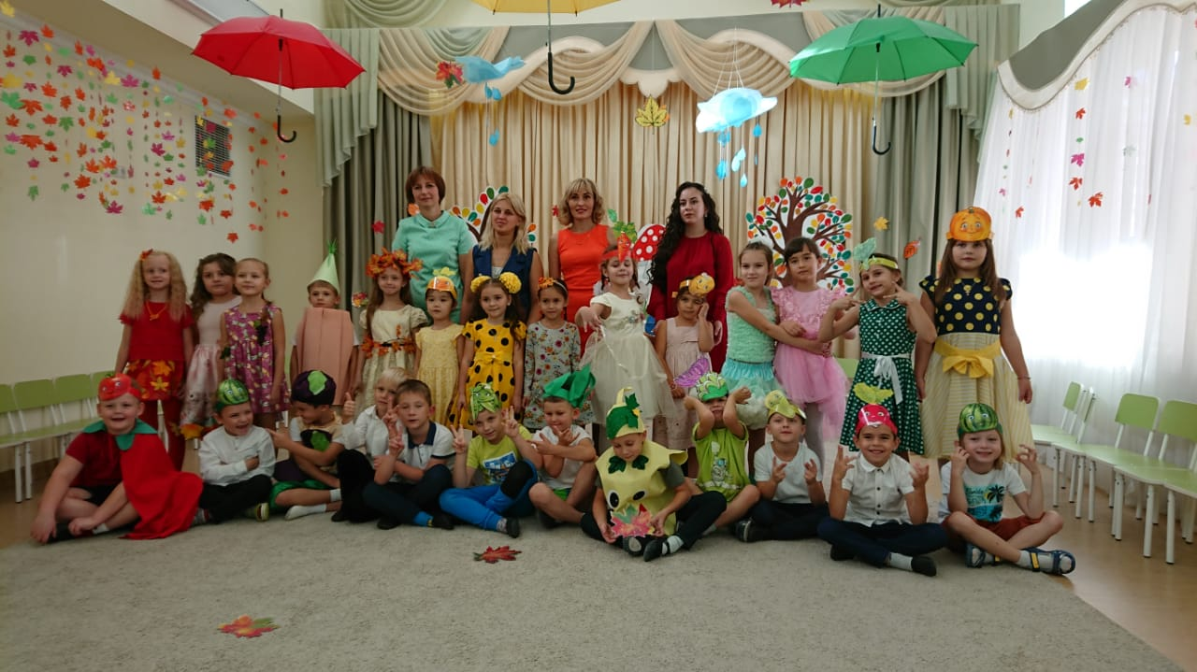

Slide 5
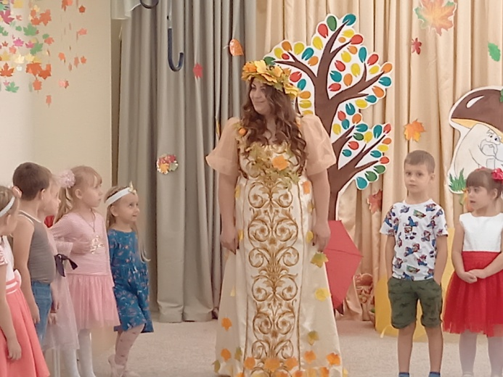
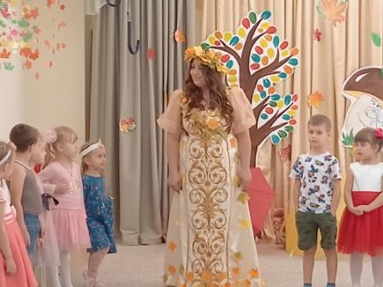
Осень, осень-златовласка,
Ты приходишь к нам из сказки.
Как прекрасен твой убор
Янтарем горит узор!

Slide 6
